Slide 1
ÖZEL EĞİTİMDE İŞİTSEL ALGI UYGULAMALARI
Dr. Öğr. Üyesi Ali Erman KENT

Slide 2

İşitsel algı; işitsel yolakların, ses-nesne/olay ilişkisi kurarak işitsel uyaranlara karşı bir cevap ortaya koymasıdır
İlerleyen süreçte sesin sadece duyulması değil; ilişkili olduğu nesne ve/veya olaylar ile anlamlandırılmasıdır

Slide 3
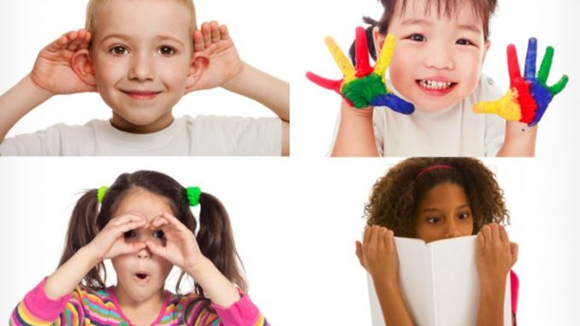
Bu süreç; ses kaynağından gelen işitsel uyaranların işitsel yollarda işlemlenip iletilerek, ortam ile ilgili ipuçları ve daha önceden edinilmiş deneyimsel bilgiler ile birleştirilerek zihinde oluşturulan işitsel bir şemadır
İletişimde bu işitsel algı döngüsünün en kısa sürede olabilmesi ve duyusal-deneyimsel bilgilerden en iyi düzeyde yararlanılabilmesi için, birey çok sayıda ve çeşitlilikte işlemlemeyi koordine edebilmelidir.

Slide 4

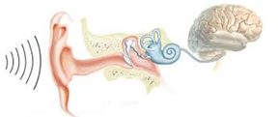
Beynimiz
Nasıl işitiyoruz
Kulağımız

Slide 5
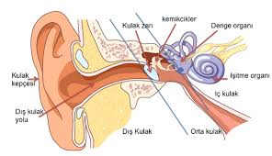
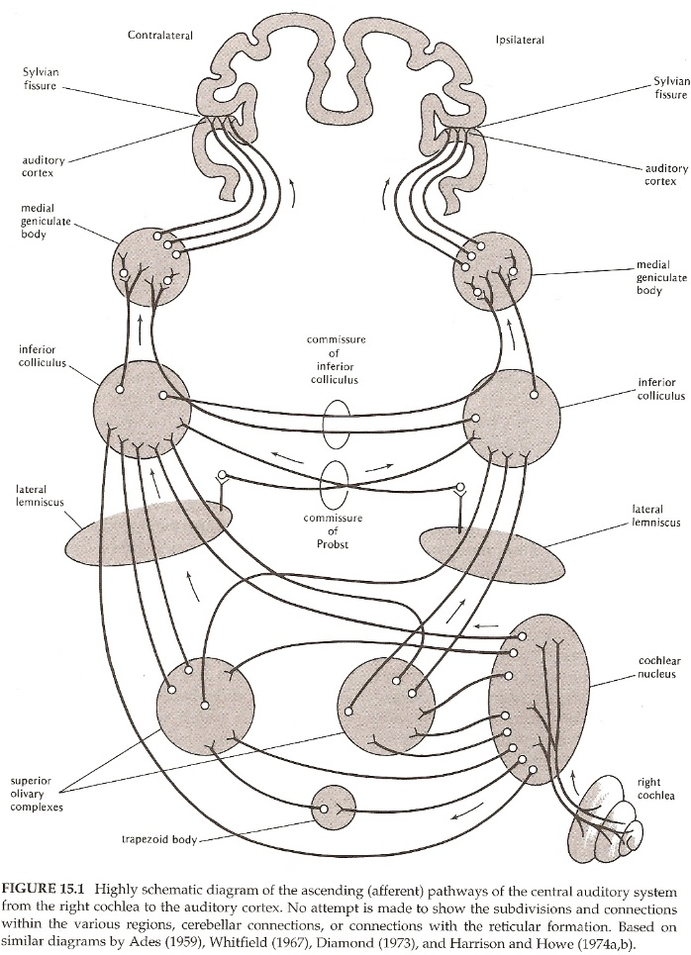
İŞİTME
SANTRAL
Dış kulak
Orta kulak
İç kulak

Slide 6
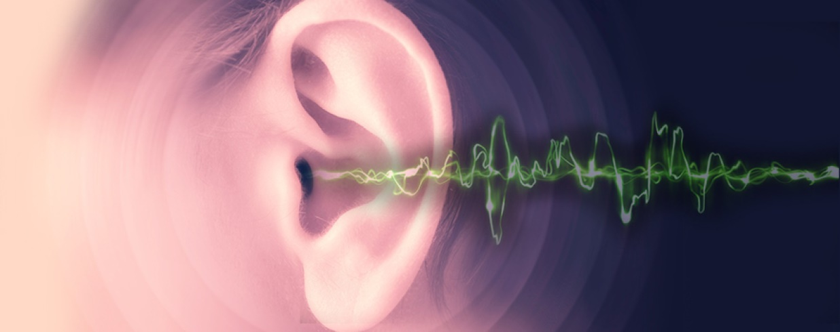
Dil ve konuşma gelişimindeki en önemli etken İŞİTME!!!

Slide 7
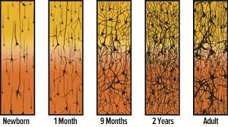
İşitsel becerilerin gelişimine bakıldığında doğumdan haftalar önce işitsel uyaranlar alınmaya başlar.
İşitsel algı ve işlemleme becerilerinin gelişimi doğrudan konuşma ve dil gelişimi ile ilişkilidir.
Normal bir dil ve konuşma gelişimi büyük oranda infantın işitsel becerileri edinimi ve işitsel uyarana maruziyeti ile olmaktadır.
Hücreler ve hücreler arasındaki bağlantılar çevresel uyaranlar sayesinde büyür gelişir.
Ne kadar çok deneyim çeşitliliği ve duyusal girdi olursa hücreler ve bağlantıları o kadar gelişme gösterir

Slide 8
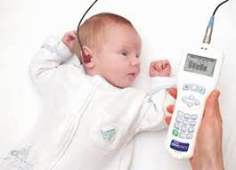
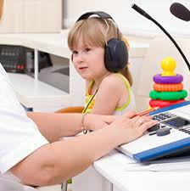
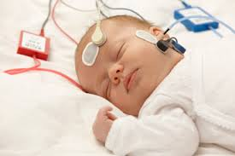
Öncelikle İşitme Testleri
Yenidoğan işitme taraması
Objektif Testler
Subjektif testler

Slide 9
Hangi durumlarda işitme-konuşma bozukluğu???

Slide 10
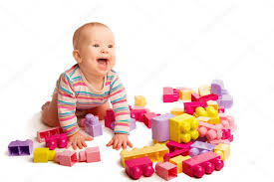
3-4 Aylık
Çevresindeki seslere, kişilere veya oyuncaklara ilgi göstermeme

Slide 11
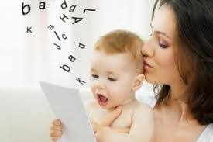
6-9 ay arası
Babıldamanın olmaması

Slide 12
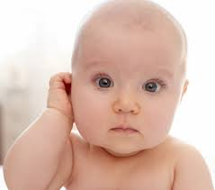
1 yaşında
İsmini anlamıyor, hayır-evet ve bazı komutları anlamıyorsa
Jestleri kullanmıyorsa (baybay)
15 ay civarında en az 1-3 kelime üretmediyse
18 ay en az 6-10 kelime üretmediyse (beklenen 20)
1 basamaklı komutları yerine getiremiyorsa

Slide 13
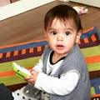
2 yaşında
2 basamaklı konutları yerine getiremiyorsa (top at)
Eylemleri de içeren en az 100 kelimesi yoksa
2 kelimeyi yan yana kombine edemiyorsa
27 aya kadar iki kelimeli cümle kuramıyorsa (beklenen 18-22 ay arası)
–mış li- miş li oyunlar oynayamıyorsa

Slide 14

3 yaşında
4 kelimelik cümle kuramıyorsa
Ne nerede kim niçin sorularını anlamıyorsa
Soru soramıyorsa

Slide 15

4 yaşında
Üç basamaklı komutları yerine getiremezse
4-5 kelimelik cümle kuramıyorsa
Konuşmasında tekrarlamalar veya fark edilebilir çekinmesi varsa
Konuşması anlaşılmıyorsa

Slide 16

5 yaşında
Bir hikayeyi anlatamıyorsa
Kelime dağarcığının gelişiminde sınırlılık gösteriyorsa

Slide 17

7 yaşında
Üst düzeyde bir hikaye anlatamıyorsa
Okulda başarısız bir performans gösteriyorsa
İfade edici ve alıcı dil gelişimi arasında belirgin bir fark varsa

Slide 18
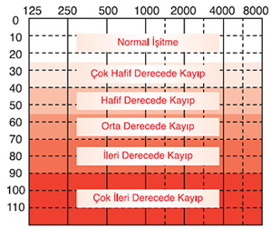
İŞİTME KAYBI DERECELERİ
0-15: normal
16-25: çok hafif
26-40: hafif
41-55: orta
56-70: orta-ileri
71-90: ileri
91 + : çok ileri

Slide 19
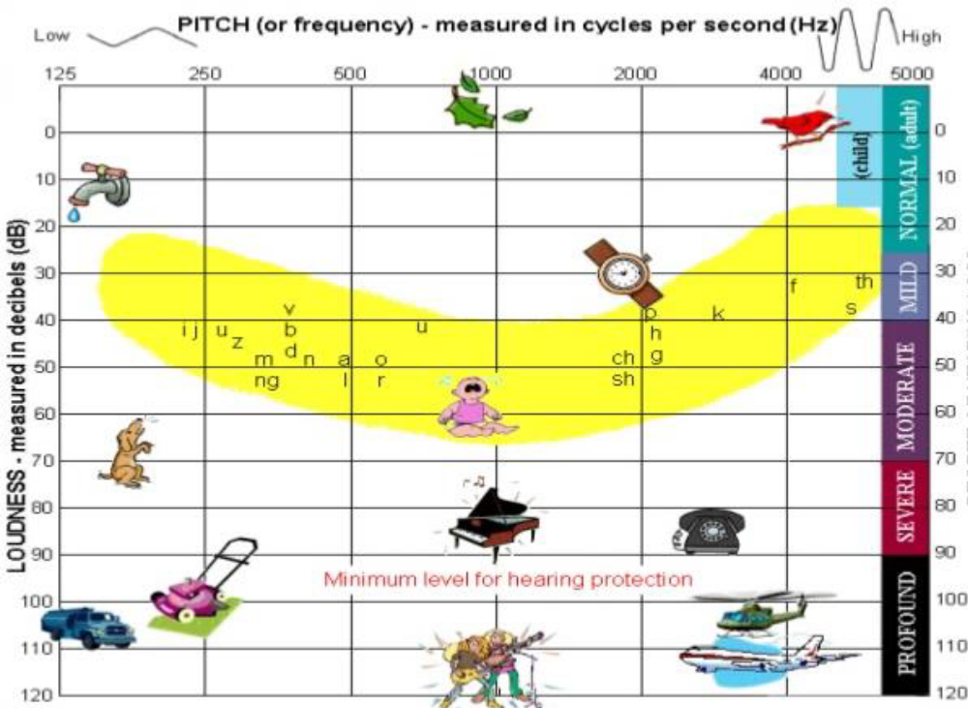
Konuşma Muzu
Ortalama bir konuşma şiddeti için ses kaynağına 1 metre mesafede yaklaşık 45 dB olarak hesaplanmıştır. Fonemik düzeyde de farklılıklar mevcuttur. Örneğin; ünlü fonemlerin şiddeti ünsüz fonemlere göre daha güçlüdür
Şiddet
Frekans
Frekansa göre akustik enerji kapasitesine bakıldığında en fazla enerji içeren 1000 Hz altındaki frekanslardadır

Slide 20
İŞİTME KAYBININ DERECESİNE GÖRE ETKİLENİM ÖZELLİKLERİ
İşitme kaybının derecesi işitme kayıplı bireylerin :
Konuşmayı anlama becerileri
İletişim becerileri
Gelişim alanları
üzerinde belirleyici bir faktördür.

Slide 21
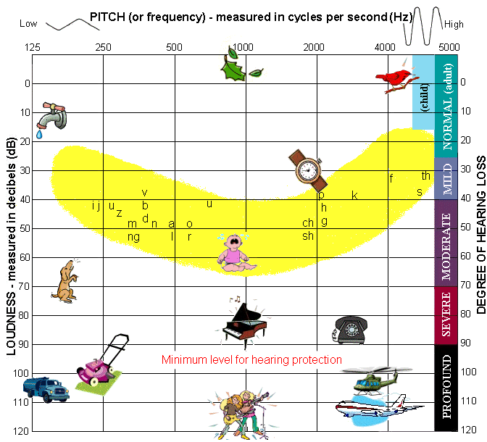
ÇOK HAFİF DERECEDEKİ İŞİTME KAYIPLARI
(16 -25 dB )
İşitme testi yapılmadan fark edilmesi zor
Mesafenin uzaması
Konuşma şiddetinin azalması
Gürültü ortamlar
Grup içi aktiviteler
Kendine güven ve iletişim problemi

Slide 22
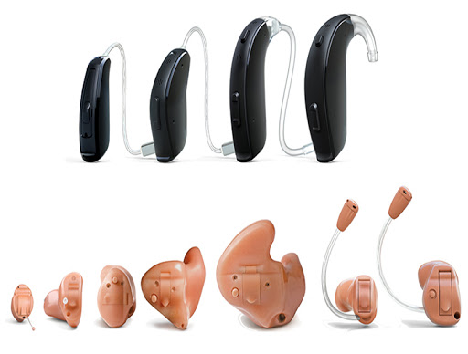
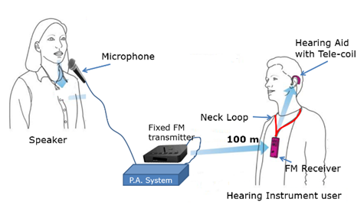
NELER YAPILIR ?
Kbb muayenesi-odyolog görüşü
İşitme kaybının konfigürasyonu
Çocuk ile ailesinin istekliliği
Dikkate alınarak işitme cihazı önerilebilir.
Sınıftaki oturma planı düzenlenebilir
Kalabalık ve gürültülü sınıflarda FM sistem önerilebilir

Slide 23
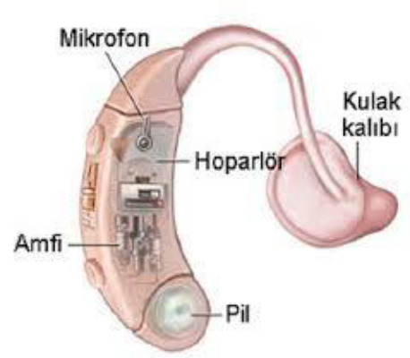
İşitme Cihazı
İşitme cihazları sesi toplayıp, amplifiye ederek, iç kulağa ileten elektronik cihazlardır
İşitme Cihazı tipleri değişiklik göstermesine rağmen, bütün cihazlar benzer bileşenlerden oluşur.
Bu bileşenler;
Mikrofon
Amplifikatör
Receiver(minyatür hoparlör)
Batarya
Bazı işitme cihazı tiplerinde de kulak kalıpları ( yada eardome) bulunur.

Slide 24
HAFİF DERECEDE İŞİTME KAYIPLARI
(26 -40 dB)
Ortamın gürültülü olması ve uzak mesafeli konuşmalardan olumsuz etkilenirler
30 dB kaybı olan bir çocuk konuşmaların yaklaşık % 25-40’ını kaçırır
35 –40 dB kayıp konuşmacının görüş hizasında olunmadığı durumlarda konuşmaların %50’ si kaçırılabilir.

Slide 25
NELER YAPILIR ?
İşitme cihazı kullanılması gerekli ve yararlıdır.
Okul dönemindeki çocuklarda;
sınıf öğretmeni,
sınıf içindeki diğer çocuklar,
işitme kaybı etkileri ve yaklaşım prensipleri hakkında bilgilendirilmeli.

Slide 26
ORTA –ORTA İLERİ DERECE İŞİTME KAYIPLARI
( 41-70 dB )
40 dB’ lik bir işitme kaybında çocuk
İşitme cihazı olmadan, konuşma seslerinin yaklaşık % 50-80’ ini
50 dB’ lik işitme kaybında
Yaklaşık % 80-100’ünü
55 dB’ lik işitme kaybında
Tamamına yakınını kaçırabilir

Slide 27
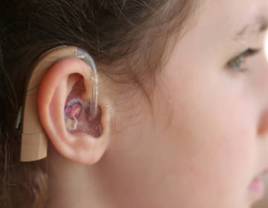
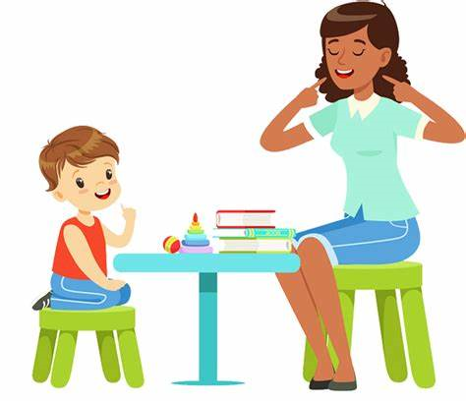
NELER YAPILIR ?
İşitme cihazı kullanımı mutlaka gereklidir.
Çocuk ve ailesi;
işitsel rehabilitasyon
danışmanlık programları almalıdır
Sınıf öğretmeninin bilgilendirilmesi
sınıf içinde tercihli oturma
yardımcı dinleme cihazlarının kullanılması
İşitme cihazından alınacak faydayı destekler

Slide 28
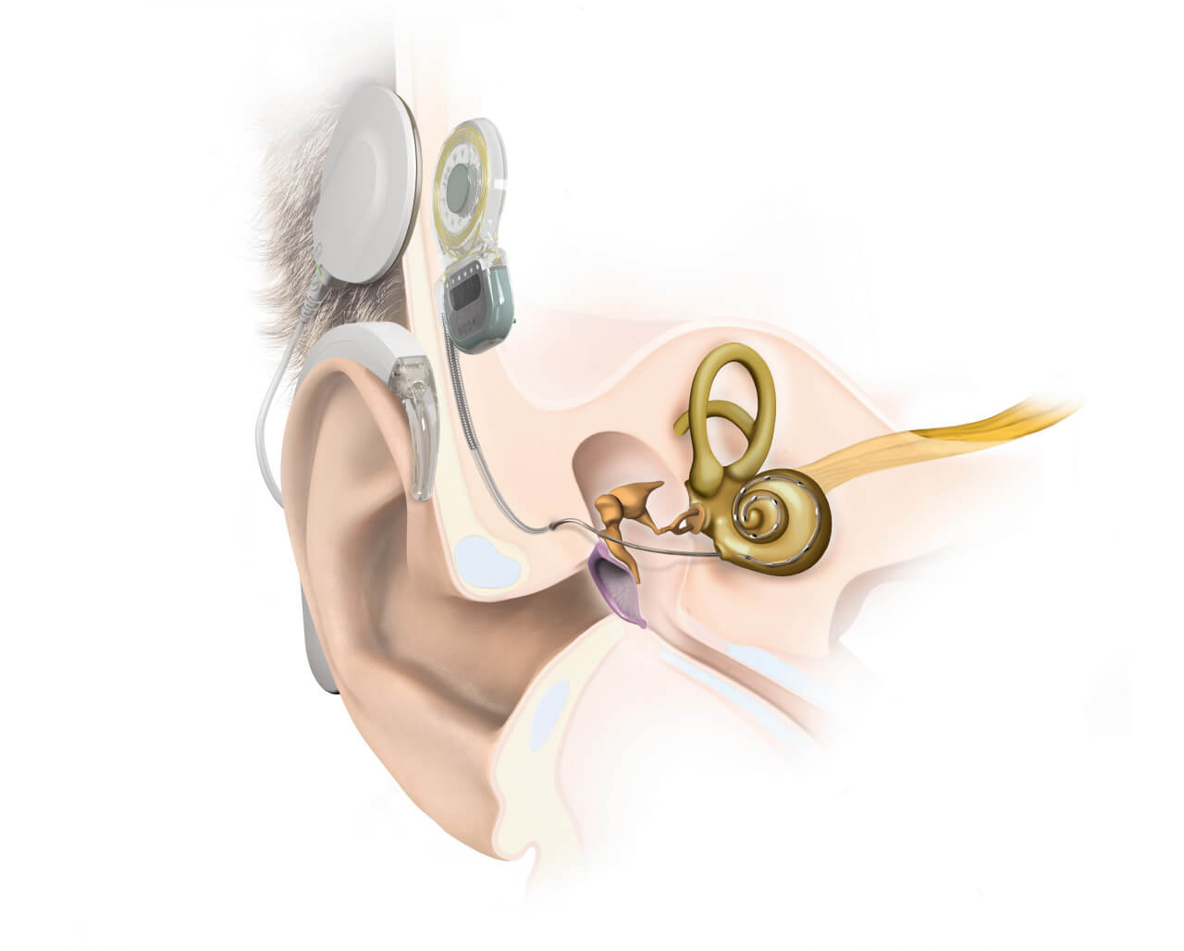
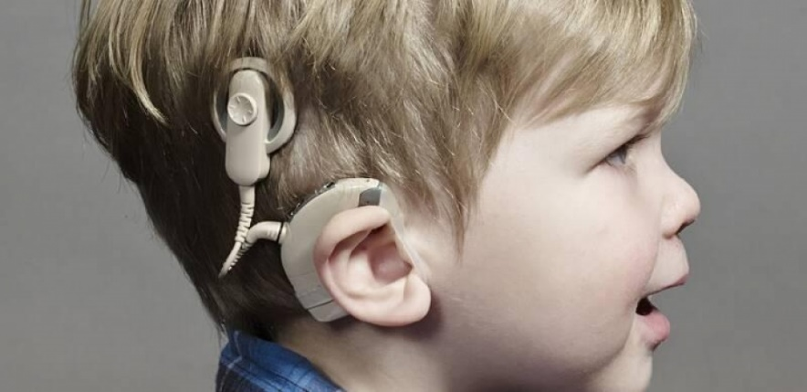
İLERİ DERECEDE İŞİTME KAYBI
(71-90 dB )
Sadece şiddetli sesleri duyar ( Sesleri titreşim olarakta hisseder)
İşitme cihazı ile sadece çevresel sesleri ve konuşma seslerini fark edebilir.
Koklear İmplant adayı olarak değerlendirmeye alınmalıdır.
Konuşma önemli ölçüde bozulur
Herhangi bir cihaz kullanılmazsa; öğrenme güçlüğü ve kısıtlı kelime haznesi görülür.

Slide 29
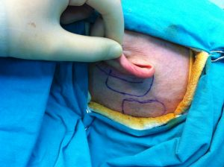
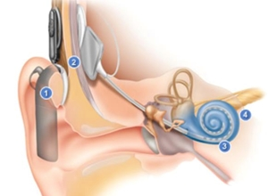
Koklear İmplant
İleri veya çok ileri derecede işitme kaybı olan hastalarda işitsel sistemin elektriksel olarak uyarılmasını sağlayan sistemdir
Kİ da bir işitme cihazıdır. Ancak bir parçası cerrahi işlem ile işitme sisteminin yani kokleanın bir bölümüne yerleştirilir. İşitme cihazlarında diğerlerine göre işitme yetersizliği olan bireyler için en uygun işitmeyi sağlayan sistemdir.
Çocuk ve erişkinlerde normal işitmeye yakın işitme duyusu sağladığı için en yaygın olarak kullanılır.

Slide 30
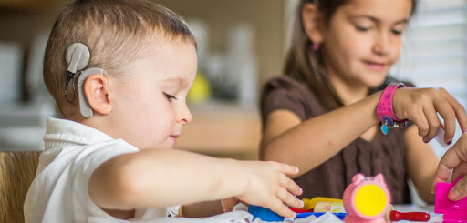
NELER YAPILIR ?
Bu çocuklar en erken dönemde cihazlandırıldıktan sonra ,
işitme, konuşma ve dil becerilerini, tüm gelişim alanlarını destekleyici eğitim programlarına dahil edilmelidir.

Slide 31
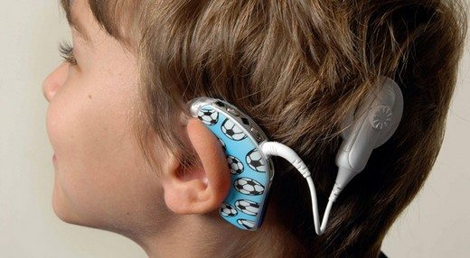
ÇOK İLERİ DERECEDEKİ İŞİTME KAYIPLARI (91 dB ve üzeri )
Sesten çok titreşimlerin fark edildiği kayıplardır.
Sesleri fark edebilmeleri işitme cihazına bağlıdır.
En az 3 ay işitme cihazlı takip edilip, koklear implant prosedürlerine başlanmalıdır.

Slide 32
NELER YAPILIR ?
İletişim becerileri kazandırmaya ve tüm gelişim alanları desteklemeye yönelik yoğun bireysel ve grup eğitimlerine katılmaları gerekmektedir.
Bu çocukların eğitimlerinde ,işitsel ve görsel bilginin yanı sıra dudak okuma ve işaret dili de kullanılabilmektedir.

Slide 33
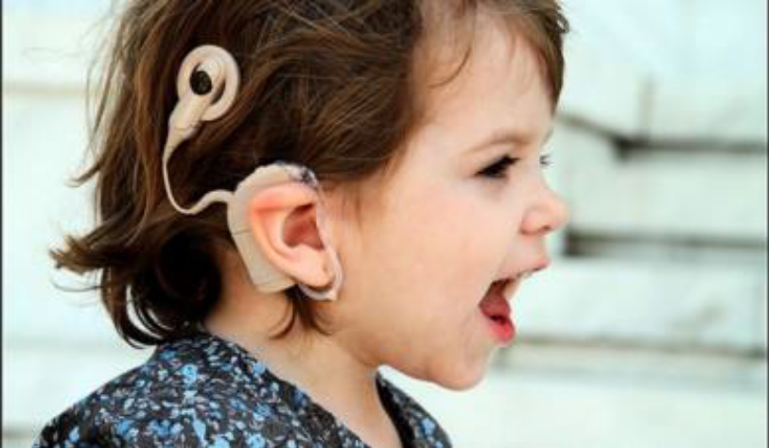
İLERİ DERECEDEKİ İŞİTME KAYBINDAN İTİBAREN CI ADAYI OLARAK DEĞERLENDİRİLMELİDİR

Slide 34
İŞİTSEL ALGI
İzole konuşma sesleri
İŞİTME
ANLAMA
KONUŞMA
Bu organizasyon için fark etme, ayırdetme, tanıma, dikkat, hafıza, algılama becerileri gerekmektedir.
Hız,
Ritim, Tonlama

Slide 35
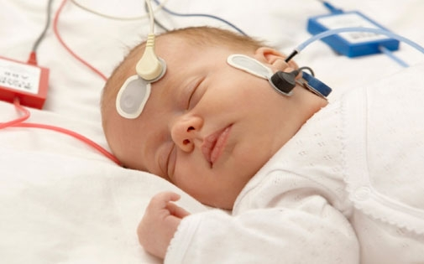
FARK ETME
İşitsel algının ilk basamağı, sesin farkında olmadır.
Bu beceri işitme keskinliği ve işitsel sinyalin şiddeti ile ilgilidir.

Slide 36
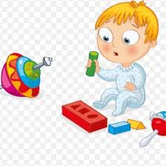
Basamaklara Göre
Fark etme düzeyinde
  Sesi fark etme
  Sese yönlenme
  Ses kaynağını arama
  Sese dikkatini yöneltme

Slide 37
Sesi Fark Etme
Çocuk bir oyunla veya aktivite ile meşgulken sesi duyduğunda aktiviteyi bırakması veya sessiz konumdayken hareketlenmesi
Emmeyi bırakması
Ağlarken kısa süreli susması
Gözlerini kırpması
  Farklı ses şiddeti ve frekanslarda yapılması uygundur

Slide 38
Sese Yönlenme
İşitsel dikkatin en alt seviyesidir
4-6. aylarda gözlenir
Çocuğun görme alanı dışında farklı yönlerden gele uyarılara yönelmesi
Elleriyle göstermesi
Merak etmesi
Heyecanlanması
Ses çıkartma (yaşı büyüdükçe ses kaynağını buldukça, model alarak o sesi çıkartması istenir)

Slide 39
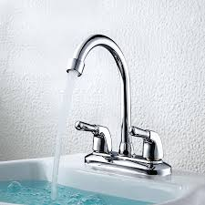
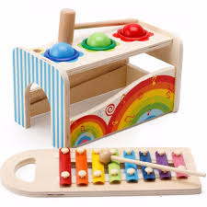
Sese Dikkatini Yöneltme
Çocuğun dinlemesi için fırsat verilmeli
  Oyuncaklara vurma
  Suyu açıp kapatma
  Ev ortamında, çocuğun başlatıp sonlandırdığı sesler

Slide 40
Ayırt Etme ve Tanıma Düzeyinde
Sesler arası farklılığı anlama
Ses – nesne ilişkisini kurabilme
Seslere eklenecek süre ve ritmik karakter farklılıkları ile ayırt etme çalışmaları yapılır
Konuşma ayırt etme; fonemlerin, hecelerin, sözcüklerin vs. birbirinden ayırt edilmesidir.
Tanıma duyulan nesneyi işaret etmek veya isimlendirmek gibi doğrudan adlandırmaya yöneliktir.

Slide 41
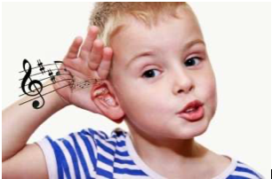
Dikkat
Konuşmacıya, mesaja odaklanan dikkat konuşma algısının temel unsurudur.
Dinleyicinin dikkatinin derecesi ve niteliği konuşmanın algısında temel değişikliklere yol açabilir.

Slide 42

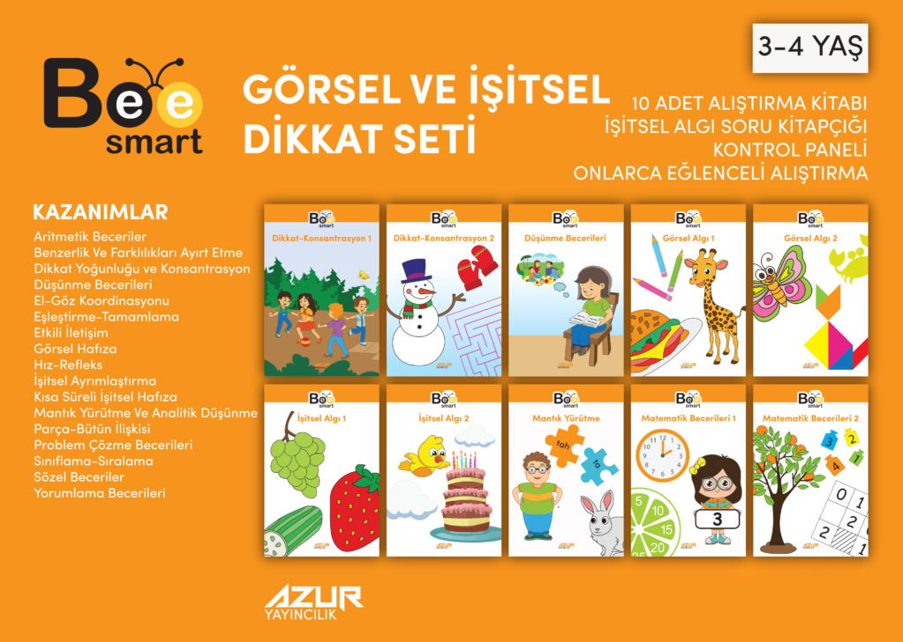
Hafıza
İşitsel bilgiyi depolayıp iletişim döngüsünde tekrar kullanmak üzere geri çağırmak

Slide 43
Anlama
İşitsel mesajın bütünüyle anlaşılması anlamına gelmektedir.
Bozukluğu durumunda
Verilen ödevleri öğretmen anlatırken not almada güçlük görülür.
Teke tek öğrenme hızı normal, grupta öğrenme hızı zayıftır.
Dinleme güçlüğü olduğu için ve kendini ifade edemediği için genellikle agresif olurlar. Kendilerini oyun ortamından soyutlarlar.
Sınıfta ön sırada oturduğunda daha hızlı öğrenme söz konusudur.

Slide 44

Konuşmayı Anlama
İşitsel-konuşma algısında ise işitsel uyaran, herhangi bir ses kaynağından daha karmaşık olan konuşma uyaranıdır.
Bu defa işitsel algıyı sağlayan bilgilere; dil yapıları, iletişimin bağlamı, dilin tüm bileşenleri (fonoloji, morfoloji, sentaks, semantik, pragmatik) de eklenir ve algı için tüm bunlar dikkate alınmalıdır.
Başka bir deyişle, uyaran artık konuşma gibi dilsel bir uyaran ise; sadece işitsel algı için gerekenden çok daha karmaşık ve özel olan bilgi ve beceriler gerekmektedir.
Bu bilgi ve beceriler iletişimin segmental (izole konuşma sesleri) ve suprasegmental (hız, ritim, tonlama) özelliklerine bağlıdır.

Slide 45
BEBEKLİK DÖNEMİ ETKİNLİKLERİ

Slide 46
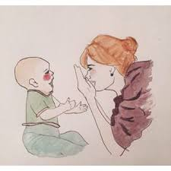
Cee oyunu
Yaş grubu: 0 – 2 yaş
Amaç: ses kaynağını arama
Materyal: Bir örtü
Uygulama: Yüzünüzü elinizle ya da bir örtü ile kapatarak çocuğa ismi veya konuşma uyaranı ile seslenin. Çocukta sese yönelme ya da ses kaynağını arama davranışı görüldüğünde ‘ceee’ deyip yüzünüzü açın

Slide 47
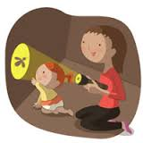
Ses nerden geliyor?
Yaş grubu: 0 – 2 yaş
Amaç: ses kaynağını bulma
Materyal : bir örtü ve çocuğun ilgisini çeken ses çıkaran bir oyuncak
Uygulama : oyuncağı örtünün altına koyun. Çocukta sese yönelme davranışı gördüğünüzde oyuncağı örtünün altından çıkarıp gösterin

Slide 48
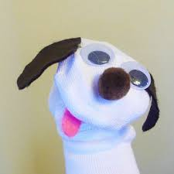
Bebeğim ‘ham ham’ der
Yaş grubu: 6 – 11 ay
Uzun dönemli amaç: hecesel üretimler yapar
Kısa dönemli amaçlar:
-hecesel üretimleri fark eder
-hecesel üretimleri ayırt eder
-hecesel üretimleri tanır
-hecesel üretimlere benzer sesler çıkartır
Materyal: Ağzı delik yapılmış bir kukla
Notes:
Çocukla karşılıkla oturun. Elinize taktığınız bebek kuklası ile oynatarak yemek yiyor, su içiyor gibi (ham ham ham, mam mam mam, lık, lık, lık, lıkır, lıkır) gibi sesler çıkararak çocuğu sesleri fark etmesini sağlayın
Çocukla karşılıkla oturun. Çocuğun önüne su bardağı ve yiyecek oyuncakları koyarak kuklaya çıkardığı sese göre (ham ham dediğinde yiyecek, lık lık dediğinde su bardağını) vererek oyuncakla oynamasını sağlayın
Çocuğa kukla oyuncağı ile farklı sesler çıkararak oyun içinde önceden çıkardığı sesleri üretir. Çocuğa benzer sesler çıkarması için fırsat verin.

Slide 49
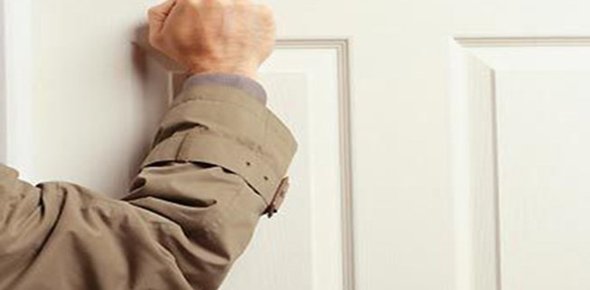
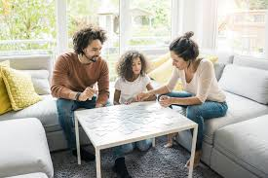
Çevresel sesler
Yaş grubu: 0-1 yaş
Amaçlar: Çevresel sesleri fark eder, ayırt eder, tanır, yorumlar
Materyal: Günlük yaşamda kullanılan telefon, elektrik süpürgesi, kapı zili, radyo v.b.
Kapıyı çalma oyunu
Telefon sesini bulma oyunu
Notes:
Çocuk ile odadayken babanın ya da annenin dışarı çıkmasını, birkaç dakika sonra kapıyı çalmasını isteyin. Bu sırada çocuğun kapıya arkasının dönük olması gerekir. Kapı çaldığında çocuğun oyununa ara verip sesin geldiği yöne bakıyorsa ‘aferin, evet kapı çaldı’ gibi ifadelerle kapıyı göstererek çocuğun davranışını pekiştirin. Babadan içeri girmesini isteyin. Eğer sesi çocuk sesi fark etmediyse ‘dinleyelim bakalım ses buradan mı geliyor’ ifadesiyle çocuğa görsel bir ipucu sağlayın. Bebekle beraber kapıyı açarak davranışını pekiştirin.
2- Çocuk ile odadayken babanın ya da annenin dışarı çıkmasını, birkaç dakika sonra kapıyı çalmasını isteyin. Kapı çaldığında çocuğun oyununa ara verip sesin geldiği yöne bakıyorsa ‘aferin, evet kapı çaldı’ gibi ifadelerle kapıyı göstererek çocuğun davranışını pekiştirin. Babayı odaya alın. Daha sonra çocuğun görmeyeceği bir yerdeki cep telefonunu çaldırın. Telefon çaldığında çocuk dikkatini önceki uygulamadan tanıdığı kapı sesi yerine cep telefonuna yöneltirse ‘’aferin, evet telefon çalıyor’’ gibi ifadelerle davranışı pekiştirin. Sesi ayırt etmekte zorlanırsa görsel ipucu vererek telefonu işaret edin. Ardından telefonu çaldırarak bu kez de çocukla telefonun yanına gidin ve telefon sesini ayırt etmesini sağlayın

Slide 50
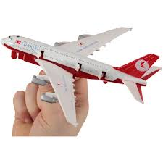
Alçak – Yüksek Ses
Yaş grubu: 0 – 1 yaş
Amaçlar: Alçak-yüksek sesi fark eder, ayırt eder, tanır, yorumlar
Materyal: uçak, araba vb. oyuncaklar
Notes:
Çocukla birlikte yere veya etkinlik masasına oturun. Çocuğun dikkatini oyuncak arabaya çekin. Hadi araba sürelim gibi ifadelerle çocuğun etkinliğe katılmasını sağlayın. Arabayı elinize alıp zeminde/masada sürerken daha alçak sesle ‘aaaaaaaa’ ifadesini kullanın. Ardından arabayı kolunuzla yukarı kaldırarak daha yüksek bir sesle ‘aaaaaaaaa’ ifadesini kullanın. Ardından arabayı çocuğa verin ve benzer şekilde denemeler yapması için çocuğu teşvik edin.
2- Arabayı sürmesi için çocuğa verin. Aynı anda ‘şimdi beni dinle, ben söyleyeceğim sen süreceksin’ ifadesini kullanın. Çocuk oyuna başladıktan sonra yüksek sesle ‘aaaaaaaaa’ ifadesini kullanın. Çocuğun kolunu yukarı kaldırıp arabayı yüksekten sürmesini bekleyin. Çocuğun yükselen sesi fark edemediği durumlarda, arabayı tutan kolunu kaldırıp model olarak yüksek sesle ‘aaaaaaa’ ifadesini tekrarlayın.
3- Çocuğa ‘şimdi de sen söyleyeceksin ben süreceğim’ ifadesiyle etkinliğin amacını açıklayın. Arabayı önce alçaktan sürün, çocuğun alçak sesle ‘aaaaaa’ ifadesini kullanmasını bekleyin, ardından arabayı yüksekten sürmeye başlayan. Çocuğun yüksek sesle ‘aaaaaaaaa’ ifadesini kullanmayı bekleyin. Çocuk uygun tepkiyi vermezse model olun ve arabayı sürerken uygun sesler çıkarın
4- Bir süre sonra oyuncağı değiştirip uçağı kullanın. Başlangıçta uçağı alçak ve yüksekten sürerek alçak ve yüksek ‘uuuuuu’ ifadesiyle çocuğa model olun. Ardından oyuncağı çocuğa verin. Şimdi sen sür bakalım nasıl sesler çıkaracak ifadesiyle çocuğu teşvik edin.Çocuun alçak ve yüksek sesleri ne derece yorumladığını gözlemleyin.

Slide 51
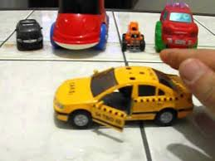
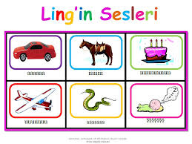
Konuşma Seslerini Fark Etme
Yaş grubu: 0 – 2 Yaş
Materyal: /a/ sesi: araba - /i/ sesi: at
/u/ sesi: uçak - /s/ sesi: yılan - /ş/ sesi: bebek

Slide 52
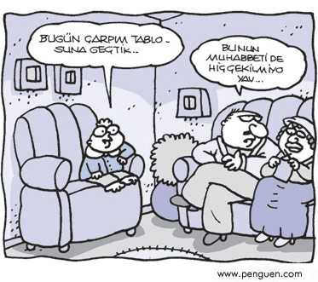
Dinlediğiniz için teşekkürler ☺

Slide 53
Dinlediğiniz için teşekkürler…

